Slide 1
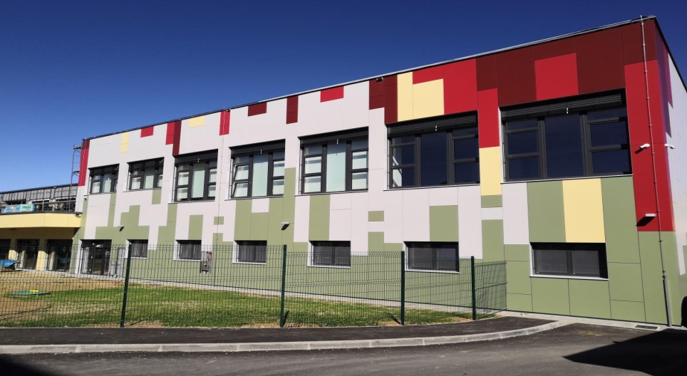
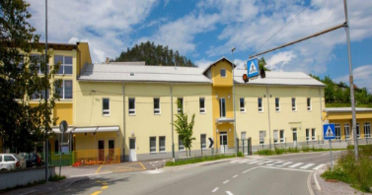
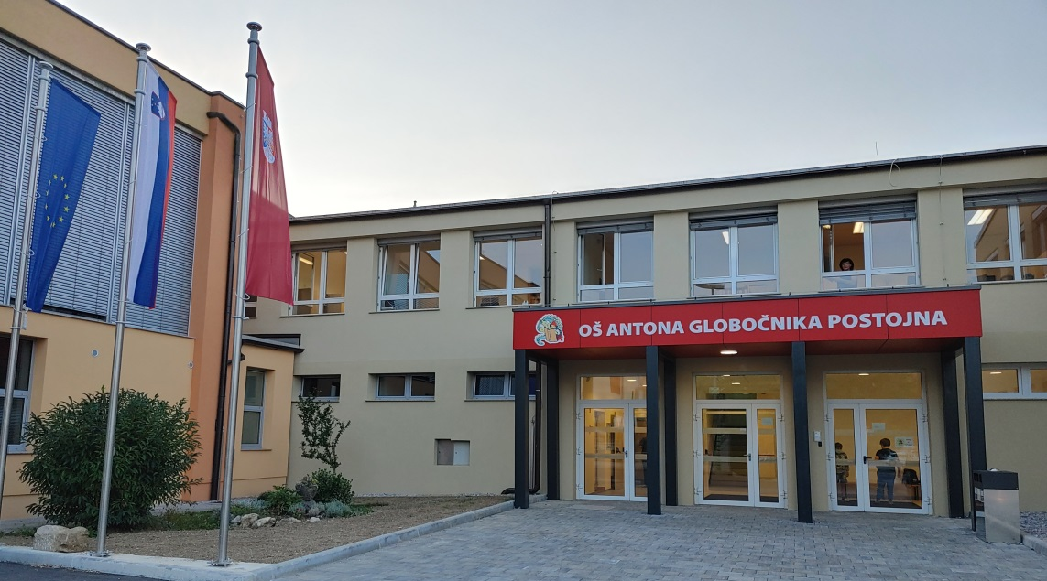
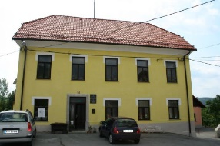
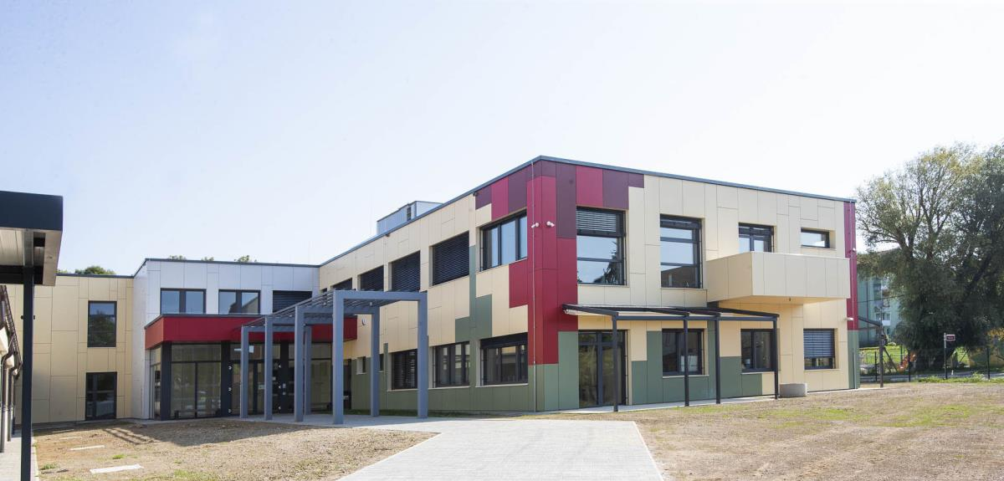
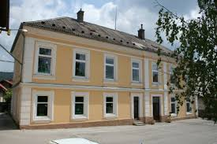
PUBLIKACIJA
OŠ
ANTONA
GLOBOČNIKA
POSTOJNA
Planina
Studeno
Bukovje
Šol. l. 2023 / 2024

Slide 2



VIZIJA: Želimo postati šola prepoznavna po kakovosti,
inovativnosti in multikulturnosti
POSLANSTVO: Smo šola v zelenem in varnem okolju.
Naše poslanstvo je razvijati spoštljive,
zadovoljne in uspešne učence, odgovorne do
sebe, družbe in okolja.
VREDNOTE: Spoštovanje, odgovornost, varnost, znanje.

Slide 3
Dragi učenci, spoštovani starši, učitelji in vsi ostali zaposleni na OŠ Antona Globočnika Postojna!
septembra 2023 smo začeli šolsko leto 2023/2024 in ob tem vam izrekam prav posebno dobrodošlico.
Šolsko leto v katerega vstopamo nam uliva veliko upanja. Verjamem, da nam bo postreglo z mnogimi izzivi, vsi skupaj pa se lahko potrudimo, da jim bomo kos.
Dragi učenci, vaša osnovna naloga je učenje. Bodite do sebe zahtevni, odgovorni in spoštljivi, bodite motivirani in že ob začetku si zastavite cilj, ki ga želite doseči ob koncu šolskega leta.
Vmes se bodo pojavile tudi težave, ampak upam, da jih boste uspešno premagovali.
Spoštujte svoje vrstnike, učitelje in vse ostale delavce šole, ki se bodo trudili, da bo vaše izobraževanje potekalo tako, da si boste vsi lahko v nadaljnjem življenju poiskali tisto pravo pot, ki vas bo osrečevala.
Z vsemi zaposlenimi se bomo trudili, da boste vse učne dneve preživljali v ustvarjalnem, zdravem in spodbudnem učnem okolju.
Spoštovani starši, bodite svojim otrokom v oporo in v vzgled. Ne zahtevajte od njih nekaj, česar sami ne počnete. Medsebojno spoštovanje in zaupanje se gradi na soodvisnosti, doslednosti, skrbnosti, spodbujanju in pomoči.
Drage sodelavke in sodelavci, vsako šolsko leto je za nas poseben izziv, ki ga moramo združeni pripeljati do konca.
Vem, da je lahko strokoven in profesionalen kolektiv zmožen, da naše učence opolnomoči z znanjem in življenjskimi preizkušnjami, ki jih bodo potrebovali.
Želim vam veliko delovnega elana in potrpežljivost.
Vsem skupaj pa želim, do bo šolsko leto 2023/2024 v vaših srcih zapisano za celo življenje z lepimi in nepozabnimi spomini.
Srečno.
ravnateljica, Darija Košir l. r.

Slide 4
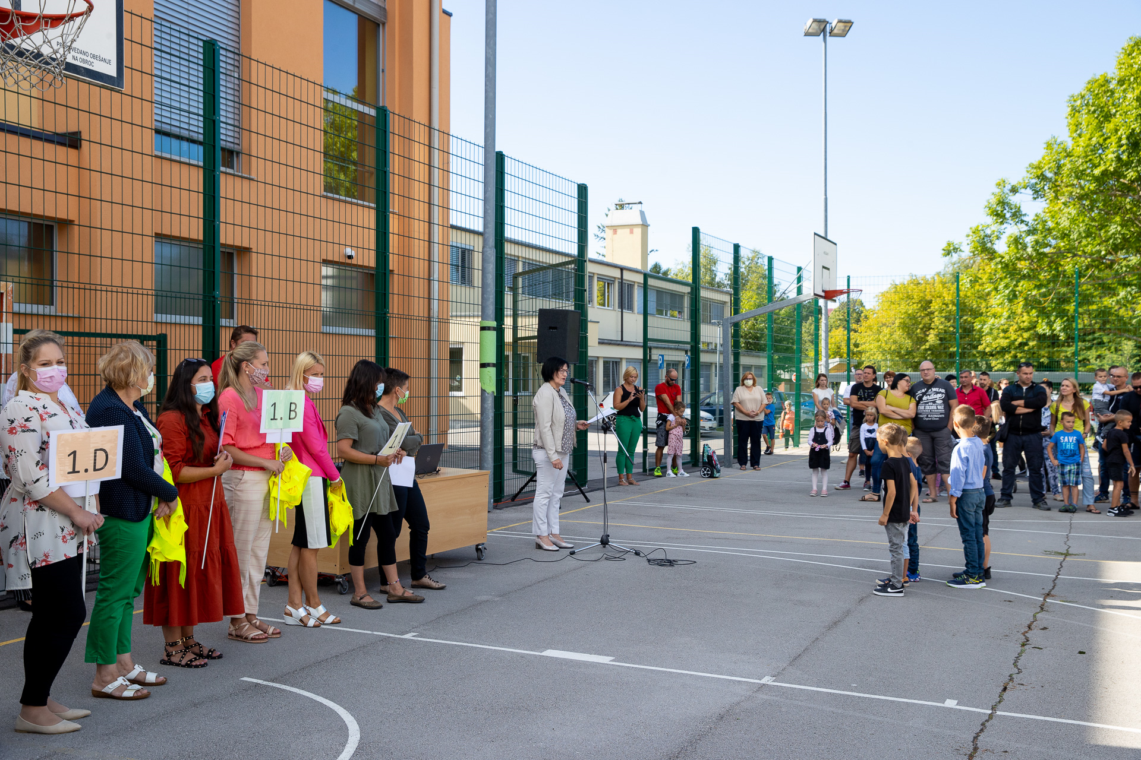
V S E B I N A
5 - Osnovni podatki o šoli
7 - Predstavitev šole
11 - Šolski koledar
12 - Pouk
15 - Organizacija dela – razredništvo
21 - Izbirni in neobvezni izbirni predmeti
23 - Dodatni in dopolnilni pouk, IUP, DSP
24 - Jutranje varstvo, Podaljšano bivanje, Varstvo vozačev
25 - Interesne dejavnosti, Nadarjeni učenci
26 - Projekti, Prednostne naloge, Povezovanje šole z okoljem
27 - Skupnost učencev in šolski parlament
28 - Stiki med šolo in starši
32 - Nasveti za uspešno učenje
33 - Plavalni tečaj, letna šola v naravi, CŠOD , Ekskurzije
37 - Šolska svetovalna služba, Šolska knjižnica, Učbeniški sklad
38 - Zagotavljanje varnosti učencev
39 - Prevozi učencev
40 - V-I dejavnosti povezane s hrano
41 - Šolska prehrana
42 - Preventivna zdravstvena varnost
43 - Preprečevanje nasilja v družini
44 - Hišni red in pravila šolskega reda Vzgojni načrt in pravila šolskega reda
45 - Opravičila
46 - Postopki ob zapletih in kršitvah
48 - Kako naj rešim problem
50 - Kam po pomoč
51 - Preprečevanje okužbe s Covidom -19

Slide 5
OSNOVNA ŠOLA ANTONA GLOBOČNIKA POSTOJNA
Cesta na Kremenco 2, 6230 Postojna os.antona-globocnika-po@guest.arnes.si
Ravnateljica: Darija Košir 05 7000 311 darija.kosir@osagpostojna.si
Pomočnici ravnateljice: Martina Sedej-Filipčič 05 7000 314
Suzana Vidmar 05 7000 314
Poslovna sekretarka: Damijana Repe 05 7000 300
Šolska svetovalna služba:
Psihologinja: Andreja Poljšak 05 7000 319
Roberta Gvozdić 05 7000 326
Pedagoginja: Manca Dekleva 05 7000 315
Šolska knjižnica:
Mateja Kokošar, Veronika Zabric 05 7000 317
Računalničar – organizator informacijskih dejavnosti: Anton Perenič, Andrej Kovač
PODRUŽNICE:
Podružnična šola Bukovje
Bukovje 4, 6230 Postojna vodja podružnice: Tina Primc 040 355 501
Podružnična šola Planina
Planina 152, 6230 Postojna vodja podružnice: Martina Rebec 05 756 50 60
Podružnična šola Studeno
Studeno 68, 6230 Postojna vodja podružnice: Sintia Klede 030 376 700
Podračun pri UJP: 01294-6030675497 Matična številka: 549 682 9000 Davčna številka: 444 39407

Slide 6
Tajništvo
Tu lahko urejate vse administrativne zadeve – potrdila o šolanju, vpis in izpis otroka.
Poslovna sekretarka: Damijana Repe 05 7000 300 / 7000 310
Računovodstvo:
Tu lahko urejate vse finančne zadeve: plačila malic in drugih stroškov, potrdila za nezgodna zavarovanja,
prijave in odjave malic in kosil.
Računovodkinja: Majda Bole Gril 05 7000 313
Knjigovodkinja: Anja Zemljič 05 7000 313
Knjigovodkinja/tajnica: Sandra Španić 05 7000 320
Kuhinja:
Kuharji: Uroš Potić, Tina Rojc, Tatjana Smerdelj, Damjana Žnidaršič
Kuharski pomočniki: Mateja Gruden, Slađana Handanović, Urška Jenček, Tjaša Kavar, Vera Subotić, Damijana Zalar
Vodja prehrane: Irena Višnjevec
Na podružničnih šolah skrbijo za malico in čistočo gospodinjci:
v Planini Romana Poljšak, v Bukovju Jana Potepan in v Studenem Petra Marc.
Vzdrževanje in čiščenje:
Hišniki/vzdrževalci: Miroslav Gerželj, Boštjan Turšič, Matej Šantelj, Edis Salija
Čistilke: Edina Beširević, Sonja Česnik/Gordana Gavranović, Mojca Furlan, Sadina Hafizović, Ivanica Marušić,
Zorica Cerovac, Mira Mršič, Mirjana Malić

Slide 7
PREDSTAVITEV ŠOLE
USTANOVITELJ
Ustanovitelj šole je Občina Postojna. Odlok o ustanovitvi Javnega vzgojno-izobraževalnega zavoda Osnovna šola Antona Globočnika Postojna je bil objavljen v Uradnem listu RS, št. 55/2017, z dne, 6. 10. 2017. Tretji odstavek 6. člena je bil spremenjen 16. 9. 2020 na 13. redni seji Občinskega sveta Občine Postojna.
ŠOLSKI OKOLIŠ
OŠ Antona Globočnika Postojna izvaja program osnovnošolskega izobraževanja za učence iz šolskega okoliša, ki obsega naslednje ulice in naselja: Brezov drevored, Cesta na Kremenco, Cesta v Staro vas, Erazmova ulica, Gregorčičev drevored, Kajuhova ulica, Kettejeva ulica, Kidričevo naselje, Kraška ulica, Na Lokvi, Nova vas, Novi trg, Park pod Javorniki, Pivška ulica, Pod Jelovico, Prečna ulica, Pretnerjeva ulica, Rožna ulica, Stara vas, Stjenkova ulica, Štihova ulica, Titova cesta, Ulica dolomitskega odreda, Ulica Franca Smrduja, Ulica prekomorskih brigad, Ulica 1. maja, Ulica IX. korpusa, Volaričeva ulica, Župančičeva ulica.
Šolsko območje podružnice Bukovje zajema naselja Bukovje, Predjama, Gorenje in Belsko razen hišnih številk 1, 2 in 3.
Šolsko območje podružnice Planina zajema naselja Planina in Liplje.
Šolsko območje podružnice Studeno zajema naselja Studeno, Strmca, Lohača in Belsko s hišnimi številkami 1, 2 in 3.
ŠOLSKI POSTOR
Matična šola razpolaga z 8535 m², podružnica Planina z 1197 m² , podružnica Bukovje s 330 m² in podružnica s Studeno 310 m² prostorov.

Slide 8
MATIČNA ŠOLA
PODRUŽNICE
RAZRED | ŠTEVILO UČENCEV | ŠTEVILO ODDELKOV
1. R | 69 | 3
2. R | 67 | 3
3. R | 93 | 4
4. R | 59 | 3
5. R | 79 | 4
6. R | 91 | 4
7. R | 107 | 5
8. R | 97 | 4
9. R | 87 | 4
 | 749 | 34
RAZRED | ŠTEVILO UČENCEV | ŠTEVILO ODDELKOV
BUKOVJE 1. ,2. R | 5 / 3 | 1
BUKOVJE 3., 4. | 7 / 4 | 1
BUKOVJE 5. R | 11 | 1
PLANINA 1., 2. R | 10 / 7 | 1
PLANINA 3., 5. R | 8 / 10 | 1
PLANINA 4. R | 12 | 1
STUDENO 1., 2. , 3. R | 1 / 5 / 1 | 1
STUDENO 4., 5. R | 5 / 8 | 1
 | 97 | 8
RAZRED | ŠTEVILO UČENCEV | ŠTEVILO ODDELKOV
SKUPAJ | 846 | 42

Slide 9
ORGANI UPRAVLJANJA
SVET ŠOLE
Predstavniki ustanovitelja:
Magda Jakin Černe
Pia de Paulis Debevec
Helena Kovač
Predstavniki staršev:
Goran Angelov – predsednik sveta staršev
Marko Ileršič
Urška Glažar
Predstavniki delavcev šole:
Jernej Klemenak – predsednik Sveta šole
Biljana Guša Biluš – podpredsednica Sveta šole
Jasna Kožar
Andrej Filipčič
Andreja Penko
RAVNATELJ in POMOČNIKA RAVNATELJA
Ravnatelj je pedagoški vodja in poslovodni organ šole.
Pomočnik ravnatelja opravlja naloge, za katere ga pisno pooblasti ravnatelj. Nadomešča ravnatelja v njegovi odsotnosti.
SVET STARŠEV
Svet staršev je posvetovalni organ ravnatelja, ki ga sestavljajo predstavniki staršev iz vsakega oddelka matične šole in podružnic Bukovje, Planina in Studeno. Predsednika sveta staršev se izvoli vsako šolsko leto posebej.

Slide 10
STROKOVNI ORGANI ŠOLE
UČITELJSKI ZBOR
Sestavljajo ga strokovni delavci šole: - učitelji in drugi strokovni delavci (šolska svetovalna služba, računalnikar, knjižničarka in vodja šolske prehrane). Učiteljski zbor obravnava in odloča o strokovnih vprašanjih, povezanih z vzgojno-izobraževalnim delom, daje mnenja o letnem delovnem načrtu, odloča o vzgojnih ukrepih in opravlja druge naloge v skladu z zakonom.
STROKOVNI AKTIVI
Strokovne aktive v šoli sestavljajo učitelji oziroma istega predmeta oziroma podobnih predmetnih področij. Obravnava problematiko predmeta oz. predmetnega področja, usklajuje merila za ocenjevanje, daje učiteljskemu zboru predloge za izboljšanje vzgojno-izobraževalnega dela, obravnava pripombe staršev, učencev ter opravlja druge strokovne naloge, določene z letnim delovnim načrtom.
ODDELČNI UČITELSKI ZBOR
Oddelčni učiteljski zbor sestavljajo učitelji, ki opravljajo vzgojno-izobraževalno delo v posameznem oddelku. Oddelčni učiteljski zbor obravnava vzgojno-izobraževalno problematiko v oddelku, oblikuje program za delo z nadarjenimi učenci, odloča o vzgojnih ukrepih ter opravlja druge naloge v skladu z zakonom.
RAZREDNIK
Razrednik vodi delo oddelčnega učiteljskega zbora, analizira vzgojne in učne rezultate oddelka, skrbi za reševanje vzgojnih in učnih problemov posameznih učencev, sodeluje s starši in šolsko svetovalno službo, odloča o vzgojnih ukrepih ter opravlja druge naloge v skladu z zakonom.

Slide 11

ŠOLSKI KOLEDAR 2023 /2024
ZAČETEK POUKA: 1. 9. 2023
ZAKLJUČEK POUKA: 14. 6. 2024 / 9. r
24. 6. 2024 / 1. – 8. r
TRAJANJE OCENJEVALNIH OBDOBIJ:
1. obdobje: 1. 9. 2023 – 31. 1. 2024
2. obdobje: 1. 2. 2024 – 24. 6. 2024 / 14. 6. 2024 za 9. r
POČITNICE:
JESENSKE POČITNICE: 30. 10. 2023 – 3. 11. 2023
NOVOLETNE POČITNICE: 25. 12. 2023 – 2. 1. 2024
ZIMSKE POČITNICE: 19. 2 . 2024 – 23. 2. 2024
PRVOMAJSKE POČITNICE: 27. 4. 2024 – 2. 5. 2024
POLETNE POČITNICE: 26. 6. 2023 – 31. 8. 2024
PODROBNEJŠA NAVODILA O ŠOLSKEM KOLEDARJU
lahko preberete TUKAJ.
KOLEDAR ŠOLSKIH TEKMOVANJ – povezava na spletno stran

Slide 12
ŠOLSKI ZVONEC
ŠOLSKA URA | ČAS
PREDURA | 7.30 – 8.15
1. ura | 8.20 – 9.05
2. ura | 9.10 – 9.55
MALICA | 9.55 – 10.15
3. ura | 10.15 – 11.00
4. ura | 11.05 – 11.50
5. ura | 11.55 – 12.40
6. ura | 12.45 – 30.30
KOSILO | 13.30 – 13.50
7. ura | 13.50 – 14.35
PODALJŠANO BIVANJE ZDRUŽEVANJE | 11.50 – 16.00 16.00 – 16.30
POUK
Izvajamo ga po veljavnih učnih načrtih in letnem delovnem načrtu šole v obsegu predmetnika ter v skladu s smernicami za delo Ministrstva za izobraževanje, znanost in šport, zakoni s področja osnovnega šolstva in podzakonskimi akti.
S predmetnikom se določi letno in tedensko število ur pouka posameznih obveznih in izbirnih predmetov, dnevi dejavnosti, število ur oddelčne skupnosti.
Z učnim načrtom se določijo vsebina predmetov, standardi znanj in cilji pouka pri predmetih.

Slide 13
Tedensko število ur za posamezni razred 9-letne OŠ
PREDMET | OZNAKA | 1. razred | 2. razred | 3. razred | 4. razred | 5. razred
slovenščina | SLJ | 6 | 7 | 7 | 5 | 5
matematika | MAT | 4 | 4 | 5 | 5 | 4
tuji jezik – angleščina | TJA | / | / | / | 2 | 3
likovna umetnost | LUM | 2 | 2 | 2 | 2 | 2
glasbena umetnost | GUM | 2 | 2 | 2 | 1,5 | 1,5
družba | DRU | / | / | / | 2 | 3
spoznavanje okolja | SPO | 3 | 3 | 3 | / | /
naravoslovje in tehnika | NIT | / | / | / | 3 | 3
gospodinjstvo | GOS | / | / | / | / | 1
šport | ŠPO | 3 | 3 | 3 | 3 | 3
oddelčna skupnost | / | / | / | / | 0,5 | 0,5
dodatni in dopolnilni pouk | DOD/DOP | 1 | 1 | 1 | 1 | 1
kulturni dnevi | / | 4 | 4 | 4 | 3 | 3
naravoslovni dnevi | / | 3 | 3 | 3 | 3 | 3
tehniški dnevi | / | 3 | 3 | 3 | 4 | 4
športni dnevi | / | 5 | 5 | 5 | 5 | 5
število predmetov | / | 6 | 6 | 6 | 8 | 9
tedensko ur pouka | / | 20 | 21 | 22 | 24 | 26
število tednov pouka | / | 35 | 35 | 35 | 35 | 35

Slide 14
Tedensko število ur za posamezni razred 9-letne OŠ
PREDMET | OZNAKA | 6. razred | 7. razred | 8. razred | 9. razred
slovenščina | SLJ | 5 | 4 | 3,5 | 4,5
matematika | MAT | 4 | 4 | 4 | 4
tuji jezik – angleščina/nemščina | TJA/TJN | 4 | 4 | 3 | 3
likovna umetnost | LUM | 1 | 1 | 1 | 1
glasbena umetnost | GUM | 1 | 1 | 1 | 1
geografija | GEO | 1 | 2 | 1,5 | 2
zgodovina | ZGO | 1 | 2 | 2 | 2
državljanska vzgoja in etika | DIE | / | 1 | 1 | /
fizika | FIZ | / | / | 2 | 2
kemija | KEM | / | / | 2 | 2
biologija | BIO | / | / | 1,5 | 2
naravoslovje | NAR | 2 | 3 | / | /
tehnika in tehnologija | TIT | 2 | 1 | 1 | /
gospodinjstvo | GOS | 1,5 | / | / | /
šport | ŠPO | 3 | 2 | 2 | 2
izbirni predmet 1 | / | / | 2/1 | 2/1 | 2/1
izbirni predmet 2 | / | / | 1 | 1 | 1
izbirni predmet 3 | / | / | 0/1 | 0/1 | 0/1
oddelčna skupnost | / | 0,5 | 0,5 | 0,5 | 0,5
dodatni in dopolnilni pouk | DOD/DOP | 1 | 1 | 1 | 1
kulturni dnevi | / | 3 | 3 | 3 | 3
naravoslovni dnevi | / | 3 | 3 | 3 | 3
tehniški dnevi | / | 4 | 4 | 4 | 4
športni dnevi | / | 5 | 5 | 5 | 5
število predmetov | / | 11 | 14 | 16 | 14
tedensko ur pouka | / | 26 | 29,5 | 30 | 30
število tednov pouka | / | 35 | 35 | 35 | 32

Slide 15

ORGANIZACIJA DELA
RAZREDNIŠTVO:
MATIČNA ŠOLA
I. TRIADA
ODDELKI | RAZREDNIK | ŠT. UČIL.
1. a | Rebeka Pavlović /Andreja Milavec | 12
1. b | Tamara Prudič / Nadja Jurca | 13
1. c | Klavdija Preželj / Marina Šiljak, Kristina Bitenc | 14
2. a | Mirjam Urbas | 10
2. b | Mateja Tomažinčič | 9
2. c | Anja Batagelj Jurca | 11
3. a | Elizabeta Kompara | 8
3. b | Aleksandra Potočnik | 6
3. c | Maruša Čuk | 5
3. d | Vesna Mlakar | 7

Slide 16
ODDELKI | RAZREDNIK | ŠT. UČIL.
4. a | Barbara Nagode | 39
4. b | Sonja Česnik | 41
4. c | Tanja Jarić Primc | 4
5. a | Tjaša Mahnič | 37
5. b | Nevenka Trenta | 40
5. c | Nataša Lulik | 38
5. d | Staša Berkopec | 16
II. TRIADA

Slide 17
Jutranje varstvo | UČITELJICE | ŠT. UČIL.
JV 1., 2., 3. r | Nadja Jurca / Andreja Milavec učiteljice RP | 12, 13
Podaljšano bivanje | UČITELJICE | ŠT. UČIL.
1. skupina | Anita Cole | 12
2. skupina | Kristina Bitenc | 13
3. skupina | Jerneja Geržel | 11
4. skupina | Tamara Lumbar | 10
5. skupina | Suzana Morel | 8
Podaljšano bivanje | UČITELJICE | ŠT. UČIL.
6. skupina | Martin Lenarčič | 9
7. skupina | Tjaša Mahnič Jernej Klemenak | 6
8. skupina | Marina Šiljak | 7
9. skupina | Tina Verbič Katarina Nikolić | 5
10. skupina | Mirela Bubnič Anette Pavić | 14

Slide 18
ODDELKI | RAZREDNIK / nadomestni razrednik | Št. učilnice
6. a | MIHAELA KOSMAČ / Karmen Marolt | 34
6. b | JERNEJ KLEMENAK / Valentina Panger | 19
6. c | MATEJA RUPNIK / Klara Lukan Žilavec | 46
6. d | OŽBEJ RAČEČIČ / Nataša Režek Donev | 3
7. a | ANDREJA MLAKAR / Roberta Gvozdić | 63
7. b | ROMANA HARMEL / Jana Čelan | 50
7. c | BARBARA DOLGAN / Erika Koren Plahuta | 64
7. d | JANJA KRIŽAJ / Andreja Penko | 72
7. e | TJAŠA ZORE / Lidija Križman | 32
8. a | ANDREJA ČESNIK / Andreja Poljšak | 61
8. b | VALENTINA SEVER / Mojca Argenti | 35
8. c | JASNA KOŽAR / Mitja Muha | 62
8. d | TINE ŠČUKA / Tina Verbič | 68
9. a | TAMARA PETROVČIČ DEBEVC / Mojca Simičak | 65
9. b | DARJA GORUP / Mateja Kokošar | 33
9. c | GRETA JADRIČ / Andrej Kovač | 49
9. d | NINA STROHSACK / Maja Širca | 76
II. in III.
TRIADA

Slide 19
DRUGI STROKOVNI DELAVCI | PROSTOR
Manca Dekleva | pisarna 69
Mateja Mezgec Pirjevec | učilnica 17
Valentina Panger | kabinet 42
Anton Perenič | pisarna 55/1
Andreja Poljšak | pisarna 47
Urška Puc
Mojca Simičak | kabinet 1
Maja Širca | kabinet 76
Karmen Vidmar | kabinet mala dvorana
Mateja Kokošar / Veronika Zabric | knjižnica
ZUNANJI SODELAVCI | PROSTOR
Rut Cej/ defektolog | kabinet 59
Lara Stulle / logoped | učilnica 66
Mirjam Košir / logoped | kabinet 59

Slide 20
RAZREDNIŠTVO - PODRUŽNIČNE ŠOLE
RAZRED | PLANINA
1., 2. r | Nives Kalister / Brigita Blaško
3. , 5.r | Andrej Filipčič
4. r | Martina Rebec spremljevalka Lea Pavkovič
TJA | Zala Cej
PB 1. odd. 1., 2., 3. r | Mateja Magajna
PB 2. odd. 3.,4.,5. r | Maja Mislej
RAZRED | BUKOVJE
1., 2. r | Tina Primc
3., 4. r | Ana Savič
5.r | Marija Škrlj
TJA | Zala Cej
PB 1. odd. 1., 2. r | Maruša Pogačar
PB 2. odd. 3., 4., 5. r | Zala Cej
RAZRED | STUDENO
1., 2., 3. r | Špela Lavrenčič
3., 4. r | Sintia Klede
TJA | Sintia Klede
PB | Sonja Fajdiga

Slide 21
PREDSTAVITEV PROGRAMA ŠOLE
IZBIRNI PREDMETI
PREDMET |  | RAZRED | UČITELJ
Filmska vzgoja I | FVZ | 7. / 8. / 9. | Ožbej Račečič
Italijanščina | II1, II2, II3 | 7. / 8. , 9. | Mojca Argenti
Izbrani šport odbojka | IŠP | 8. | Jasna Kožar
Likovno snovanje | II-LS2, III-LS3 | 8. 9. | Romana Harmel
Nemščina | NI1, III-NI3 | 7. / 8., 9. | Karmen Vidmar
Multimedija | MME | 9. | Anton Perenič
Obdelava gradiv – les | OGL | 7. / 8. | Mateja Mezgec - Pirjevec
Računalniška omrežja | ROM | 8. | Anton Perenič
Sodobna priprava hrane | SPH | 7. / 8. / 9. | Mateja Rupnik
Šahovske osnove | ŠHO | 7. / 8. / 9. | Anton Perenič
Šport za sprostitev | ŠSP | 9. | Mitja Muha
Šport za zdravje | ŠZZ | 7. | Jana Čelan
Turistična vzgoja | TVZ | 7. / 8. / 9. | Valentina Sever, Andreja Česnik
Odkrivamo preteklost mojega kraja | OPK | 8. | Janja Križaj

Slide 22
NEOBVEZNI IZBIRNI PREDMETI
MATIČNA ŠOLA
PODRUŽNICA BUKOVJE
PREDMET | RAZRED | UČITELJ
Angleščina | 1. | Zala Cej
Italijanščina | 4. / 5. / 6. | Mojca Argenti
Računalništvo | 4. / 5. / 6. | Andrej Kovač
Šport | 4. / 5. / 6. | Jernej Klemenak Tine Ščuka
Tehnika | 4. / 5. / 6. | Mateja Mezgec Pirjevec
Umetnost | 4. / 5. / 6. | Barbara Nagode
PREDMET | RAZRED | UČITELJ
Šport | 4. , 5. | Maruša Pogačar
PODRUŽNICA STUDENO
PREDMET | RAZRED | UČITELJ
Italijanščina | 4. / 5. | Mojca Argenti
PODRUŽNICA PLANINA
PREDMET | RAZRED | UČITELJ
Italijanščina | 4. / 5. | Mojca Argenti

Slide 23
DODATNI IN DOPOLNILNI POUK
Dodatni pouk je organiziran za učence, ki pri posameznih predmetih presegajo določene standarde znanja. Učenci se vanj vključujejo prostovoljno in po dogovoru z učitelji. S poglobljenimi in razširjenimi vsebinami ter različnimi metodami dela, kot so samostojno delo, problemski pouk in pripravami na tekmovanja, omogoča učencem doseganje višjih taksonomskih stopenj znanja.
Dopolnilni pouk je organizira za učence, ki potrebujejo dodatno razlago in pomoč pri učenju. Predlog za obiskovanje poda učitelj predmeta, ki ugotovi vzroke za učenčevo neuspešnost in redno spremlja učenčev napredek.
Dodatni in dopolnilni pouk poteka po urniku, dogovorjenem v septembru pred ali po pouku.
INDIVIDUALNA IN SKUPINSKA UČNA POMOČ
Namenjena je učencem, ki kljub obiskovanju dopolnilnega pouka ne dosegajo minimalnih standardov znanja. Pouk se vodi individualno ali v zelo majhnih skupinah učencev. Izvajajo ga strokovni delavci šole.
DODATNA STROKOVNA POMOČ
Dodatna strokovna pomoč je namenjena učencem s posebnimi potrebami. To so učenci s primanjkljaji na posameznih področjih učenj, učenci s čustvenimi in vedenjskimi motnjami, gibalno ovirani učenci, slepi in slabovidni, gluhi in naglušni, učenci z govorno-jezikovnimi motnjami, dolgotrajno bolni učenci, učenci z motnjo v duševnem razvoju.
Odločbo o usmeritvi učenca v izobraževalni program s prilagojenim izvajanjem in dodatno strokovno pomočjo, izda ZRSŠ na osnovi zahtevka staršev in na osnovi strokovnega mnenja komisije za usmerjanje otrok s posebnimi potrebami.

Slide 24
JUTRANJE VARSTVO
Na matični šoli je za učence 1. triade organizirano od 6.00 do 8.00.
V Planini poteka od 6.00 do 8.00, v Bukovju od 7.00 do 8.00, v Studenem od 7.00 do 8.00.
PODALJŠANO BIVANJE
Podaljšano bivanje je organizirano na matični šoli in vseh treh podružnicah. Učenci, ki obiskujejo podaljšano bivanje, kosijo v šoli. V času bivanja potekajo rekreativne dejavnosti, pisanje domačih nalog, samostojno učenje in usmerjene dejavnosti.
Zaradi varnosti otroka in odgovornosti šole, lahko učitelji v podaljšanem bivanju predčasno spusti učenca iz šole samo s pisnim dovoljenjem staršev.
VARSTVO VOZAČEV in ČAKAJOČIH NA IZBIRNE PREDMETE
Za učence vozače je po pouku do odhoda šolskega avtobusa organizirano varstvo,
za učence, ki obiskujejo izbirne predmete pa do pričetka le teh.

Slide 25

INTERESNE DEJAVNOSTI
Na šoli si želimo, da se vsak učenec vključi v vsaj eno interesno dejavnost, kjer se lahko sprošča in razvija svoje sposobnosti. Vključitev v interesno dejavnost je prostovoljna, vendar pričakujemo, da jo bo učenec po prijavi redno obiskoval.
Seznam interesnih dejavnosti je objavljen na šolski spletni strani.
NADARJENI UČENCI – kako jih odkrijemo in kako jih vzpodbujamo
V okviru postoka odkrivanja nadarjenih učencev učitelji predlagajo učence, ki izstopajo na enem ali več področjih. Pri tem upoštevajo značilnosti nadarjenih otrok na posameznih področjih in so še posebej pozorni na učno neuspešne nadarjene učene. Predlagane učence morajo vsi učitelji, ki učence poučujejo, oceniti z ocenjevalno lestvico, poleg tega pa so testirani še z dvema instrumentoma – testom sposobnosti in testom ustvarjalnosti. Šolska psihologinja rezultate obdela in identificira nadarjene učence. Temu sledi pogovor s starši in priprava programa glede na odkrito ustvarjalnost, interese ter želje otrok in staršev.
Delavnice, ki jih izvajamo, so vzpodbujanje k literarnim in likovnim natečajem,
k udeležbi na tekmovanjih, pomoč šibkejšim in mlajšim učencem,
pomoč tujcem, projektno delo, delavnice za nadarjene učence,
obiski zunanjih ustanov …

Slide 26
PREDNOSTNE NALOGE IN KLJUČNA PODRUČJA
KULTURNA ŠOLA
ERASMUS +
VKLJUČITEV V PROGRAM „ŠOLA SOBIVANJA“
LOKALNI PROJEKT - VREDNOTE
SPODBUJANJE USTVARJALNOSTI, INOVATIVNOSTI IN PODJETNOSTI V ŠC POSTOJNA IN OŠ ANTONA
GLOBOČNIKA POSTOJNA – MLADIM SE DOGAJA (SPIRIT)
DIGITRAJNI UČITELJ
RAČUNALNIŠKO OPISMENJEVANJE PO VERTIKALI
TURIZMU POMAGA LASTNA GLAVA
VARNO NA KOLESU
EVROPSKI ŠOLSKI ŠPORTNI DAN 2023
PROGRAM NEON
RN – VARNO IN SPODBUDNO UČNO OKOLJE
TRAJNOSTNA MOBILNOST V OSNOVNI ŠOLI
MEDVRSTNIŠKO TUTORSTVO IN MEDVRSTNIŠKA MEDIACIJA
NAŠA MALA KNJIŽNICA
BRALNE MINUTKE IN BRALNE UČNE STRATEGIJE
POVEZOVANJE ŠOLE Z OKOLJEM
Strokovni delavci šole se bodo skupaj z učenci in pripravljenim programom vključevali v dejavnosti okolja in potrebe kraja. Sodelovali bodo na prireditvah v sklopu KS, podjetij, organizacij in zavodov. Šola se bo vključila tudi v dejavnosti humanitarnih organizacij in svoje delo predstavljala v lokalnih medijih in tudi širše. Zgledno bo nadaljevala sodelovanje z Vrtcem Postojna, šolskimi ambulantami ZD Postojna, Glasbeno šolo in sosednjima šolama v občini. Šola se bo uspešno povezovala tudi s Pedagoškimi Fakultetami v Ljubljani, Mariboru in Kopru, Filozofsko fakulteto v Ljubljani ter Pedagoškim inštitutom v Ljubljani, Agencijo RS za okolje.

Slide 27

SKUPNOST UČENCEV
Oddelčne skupnosti se povezujejo v skupnost učencev šole.
Cilji delovanja:
– učenci aktivno sodelujejo pri oblikovanju skupnega programa življenja in dela na šoli,
– svobodno oblikujejo in izražajo vprašanja v zvezi z delom, življenjem na šoli, ki jih vznemirjajo,
– soustvarjajo pozitivno klimo na šoli in skrbijo za dobre medosebne odnose,
– soustvarjajo kulturni utrip na šoli, predlagajo izboljšave bivalnega okolja in sodelujejo pri uresničitvi idej,
– dajejo pobude za različne akcije in aktivnosti (dobrodelnost, solidarnost, ekologija, strategija učenja …),
– pomagajo reševati probleme, posredujejo svoje mnenje in predloge.
Mentorici šolske skupnosti sta učiteljici Anja Batagelj Jurca in Maruša Čuk.
ŠOLSKI PARLAMENT
Otroški parlament je oblika vzgoje otrok za demokracijo, ki poteka v obliki pogovorov in razprav o aktualnih vprašanjih, ki zadevajo otroke in deluje pod okriljem Zveze prijateljev mladine Slovenije. Pomeni torej obliko sodelovanja otrok v družbenem dogajanju in pridobivanje vedenj o človekovih in državljanskih pravicah. Poteka kot javna tribuna otrok na temo, ki jo izberejo osnovnošolci na državnem otroškem parlamentu in je običajno vsako leto drugačna.
Razprave v okviru Otroškega parlamenta se odvijajo na štirih ravneh: šolski, občinski, regijski in nacionalni.
Otroški parlament je izvršilni organ skupnosti učencev šole. Sestavljajo ga učenci, predstavniki posameznih razredov, od 5. do 9. razreda. Skliče se najmanj dvakrat letno.
Mentorica je učiteljica Andreja Penko, so mentorja pa sta psihologinja Roberta Gvozdić in učitelj Jernej Klemenak.
Parlament v šol. l. 2023/24 obravnava:
osrednjo temo šolskih parlamentov Slovenije – Duševno zdravje otrok in mladine,
predloge učencev,
aktualne dogodke.

Slide 28
STIKI MED ŠOLO IN STARŠI
Sodelovanje staršev s šolo pripomore k pravočasni obveščenosti o otrokovem šolskem delu in uspehu ter reševanju morebitnih učnih, vedenjskih in drugih težav.
Zato staršem svetujemo:
redno sodelujete z razrednikom vašega otroka – obiskujete pogovorne ure in roditeljske sestanke,
sodelujete pri različnih dejavnostih šole,
spremljate otrokovo šolsko delo,
poskrbite, da bo redno opravljal domače naloge, imel urejene šolske potrebščine in dovolj časa za učenje,
pomagajte mu razvijati delovne in učne navade,
poskrbite, da bo prihajal v šolo spočit in naspan,
bodite razumevajoči, če se bo otrok kdaj znašel v težavah in veselite se z njim vsakega napredka,
vzpodbujajte ga k pozitivnim oblikam preživljanja prostega časa in odvračajte od brezciljnega pohajanja, posebno v večernih urah,
poskrbite, da bo redno obiskoval dopolnilni pouk, učne delavnice ali druge oblike pomoči, ki jih v sklopu svojega delovnega načrta ponuja šola,
pri izbiri interesnih dejavnosti mu pomagajte poiskati njemu najbolj ustrezne.
Prosimo, da se tako za dopoldanske kot popoldanske pogovorne ure razredniku oz. učitelju predhodno najavite.

Slide 29

POPOLDANSKE POGOVORNE URE
RODITELJSKI SESTANKI
MATIČNA ŠOLA | PODRUŽNIČNE ŠOLE
26. 10. 2023 | 12. 10. 2023
30. 11. 2023 | 9. 11. 2023
21. 12. 2023 | 7. 12. 2023
25. 1. 2024 | 11. 1. 2024
12. 2. – 16. 2. 2024 analiza učnega uspeha | 5. 2. – 7. 2. 2024 analiza učnega uspeha
28. 3. 2024 | 14. 3. 2024
25. 4. 2024 | 11. 4. 2024
23. 5. 2025 | 9. 5. 2024
VSEBINA / izvajalci | DATUM
Podružnice Bukovje, Studeno, Planina / razredniki | 4. 9. 2023
2. r / 3. r + OPB razredniki | 4. 9. 2023
4. R / 5. r + OPB razredniki | 5. 9. 2023
6. r / 7. r / razredniki | 6. 9. 2023
8. r / 9. r / razredniki | 7. 9. 2022
Karierna orientacija – 9. r / Andreja Poljšak, Roberta Gvozdić | oktober 2023, februar 2024
Predavanje za starše 1. r – 9. r + podružnice | oktober, 2023
Analiza učnega uspeha / matična šola podružnične šole | 12. 2. - 16. 2. 2024 5. 2. – 7. 2. 2024

Slide 30
PODAJANJE INFORMACIJE O NAPREDKU UČENCEV
Šola, učitelji lahko podajajo informacije o napredku učencev izključno obema staršema oz. zakonitim skrbnikom oz. rejnikom.
Šola lahko informacije in osebne podatke posreduje tretji osebi le, če se ta izkaže s pooblastilom enega od staršev oz. zakonitega zastopnika.
Tretjim osebam brez pooblastila staršev šola vpogleda v osebne podatke in s tem tovrstnega sodelovanja ne sme dopustiti (bratje, sestre, stare mame, partnerji …).
POT REŠEVANJA PROBLEMOV
UČITELJ / kjer je problem nastal
RAZREDNIK
ŠOLSKA SVETOVALNA SLUŽBA
VODSTVO ŠOLE

Slide 31
PREVERJANJE IN OCENJEVANJE ZNANJA
S preverjanjem znanja se zbirajo informacije o tem, kako učenec dosega cilje oziroma standarde znanja iz učnih načrtov, in ni namenjeno ocenjevanju znanja. Doseganje ciljev oziroma standardov znanja iz učnih načrtov učitelj preverja pred, med in ob koncu obravnave učnih vsebin.
Ocenjevanje znanja je ugotavljanje in vrednotenje, v kolikšni meri učenec dosega v učnem načrtu določene cilje oziroma standarde znanja. Učitelj ocenjevanje znanja opravi po obravnavi učnih vsebin in po opravljenem preverjanju znanja iz teh vsebin.
Pravilnik o preverjanju in ocenjevanju znanja – Uradni list RS
NACIONALNO PREVERJANJE ZNANJA
7. 5. 2024 – SLJ (6., 9. r)
9. 5. 2024 – MAT (6., 9. r)
13. 5. 2024 – TJA (6. r) ZGO (9. r)
Informacija za učence in starše RIC 2023/24

Slide 32
NASVETI ZA USPEŠNO UČENJE -
VERJEMI VASE IN USPELO TI BO.
ORGANIZACIJA PROSTORA | Obleči udobna oblačila. Najdi primeren prostor – naj bo primerno urejen, svetel, miren, prezračen in vedno isti. Organiziraj si pripomočke – zvezke, knjige, delovne zvezke, peresnico, beležko, … Med učenjem umakni vse elektronske naprave.
ORGANIZACIJA ČASA | Pripravi si mesečni koledar in ga imej na steni (vpiši ocenjevanja in druge obveznosti) Naredi si tedenski urnik (napiši šolski urni in urnik izven šolskih dejavnosti) Naredi si dnevni urnik učenja Uči se ob istem času – pomembno – možgani od 16 h do 18 h delujejo 100%, 18 do 19.30 ure 50%, kasneje pa zelo slabo. Ne pozabi na odmore, pijačo in prigrizke med učenjem.
METODE UČENJA | Delo si razdeli na majhne korake. Uči se poglavje za poglavjem. Podčrtaj/pobarvaj ključne besede v poglavju, jih izpiši, Ugotovi, kakšen učni stil ti ustreza in prilagodi učenje. Če si vidni učni stil pri učenju uporabljaj miselne vzorce, diagrame, slike, barve, naredi si časovni trak. Uporabljaj akronime, mnemotehnike, … Če si slušni učni tip se posnemi in se poslušaj, uči se v paru ali manjši skupini, naredi si kartice ali sestavljanke s ključnimi besedami, glasno jih beri, dobro poslušaj pri pouku . Če si telesno gibalni učni tip si podčrtuj, uporabljaj barve, hodi in govori, ko ponavljaš, zapoj informacijo, naredi rimo, napiši listke in si jih prilepi po sobi
POZORNOST IN KONCENTRACIJA | Odstrani moteče dejavnike (ugasni TV, računalnik, izklopi mobilnik, umakni se na mirno mesto…) Uči se vedno na istem mestu. Poskrbi za aktivne in sproščene odmore med učenjem. Pri pouku razmišljaj o snovi in si oblikuj pregledne zapiske. Poskrbi, da boš dovolj spanja.
S PROŠČANJE IN OBVLADOVANJE STRESA | Ozavesti, da te je strah in razmisli, česa te je strah. Na dogodek, ki te skrbi, se dobro pripravi Spomni se dobrih izkušenj (ko si že bil uspešen) in se s tem opogumi. Uporabi katero od tehnik sproščanja. Ne odlašaj in se uči sproti. Ne vznemirjaj se z negativnimi mislimi (Ne bo mi uspelo. Dobil bom slabo oceno.)

Slide 33
PLAVALNI TEČAJ / LETNA ŠOLA V NARAVI
RAZRED | VSEBINA / KRAJ IZVAJANJA | DATUM
3. a, podr. Planina | PLAVALNI TEČAJ - LOGATEC | 16. 10. – 20. 10. 2023
3. b, podr. Bukovje | PLAVALNI TEČAJ – LOGATEC | 13. 11. – 17. 11. 2023
3. c, podr. Studeno | PLAVALNI TEČAJ - LOGATEC | 18. 12. – 22. 12. 2023
3. d | PLAVALNI TEČAJ - LOGATEC | 8. 1. – 12. 1. 2024
5. a, 5. b, 5. c, 5. d 5. r - podr.: Bukovje. Planina, Studeno | ŠVN - ČATEŽ | 27. 5. – 31. 6. 2024
FINANCIRANJE ŠOLE V NARAVI
Šola v naravi pomeni organizirano obliko vzgojno-izobraževalnega dela, ki sodi v razširjen program osnovne šole in poteka strnjeno več dni v času pouka ter se izvaja izven prostora šole. Cena šole v naravi vključuje stroške učenca in stroške strokovnih delavcev. Za učence, ki zaradi nizkega socialnega stanja ne zmorejo plačati prispevka za šolo v naravi, šola pri višini dodelitve sredstev upošteva zlasti naslednje kriterije:
prejemanje denarne socialne pomoči po predpisih o socialnem varstvu,
višina dohodkov na družinskega člana,
višina otroških dodatkov,
brezposelnost staršev,
dolgotrajne bolezni v družini,
dolgotrajnejši socialni problemi in druge specifike v družini.
dolgotrajne bolezni v družini,
dolgotrajnejši socialni problemi in druge specifike v družini.

Slide 34
CŠOD – ŠOLA V NARAVI
RAZRED | VSEBINA, KRAJ | DATUM
1 – 4. r / podr. Bukovje 1. – 2. r / podr. Planina 1. – 5. r / podr. Studeno | CŠOD Jurček - Naravoslovna šola v naravi | 13. 11. 2023 15. 11. 2023
2. r | CŠOD Jurček -Športna šola v naravi | 15. 11. 2023 17. 11. 2023
6. r | CŠOD Kavka – Športna šola v naravi | 8. 1. 2024 12. 1. 2024
6. r | CŠOD Kavka – Športna šola v naravi | 15. 1. 2024 19. 1. 2024
7. r | CŠOD Škorpijon – Jahalna šola v naravi | 4. 12. 2023 8. 12. 2023
7. r | CŠOD Škorpijon – Jahalna šola v naravi | 11. 12. 2023 15. 12. 2023
7. r | CŠOD Škorpijon – Jahalna šola v naravi | 18. 12. 2023 22. 12. 2023
8. r | CŠOD Peca – Naravoslovna šola v naravi | 20. 11. 2023 24. 11. 2023
8. r | CŠOD Peca – Naravoslovna šola v naravi | 27. 11. 2023 1. 12. 2024
9. r | CŠOD Kavka – Prva svetovna vojna in življenje vojaka | 22. 1. 2024 26. 1. 2024
9. r | CŠOD Kavka – Prva svetovna vojna in življenje vojaka | 29. 1. 2024 2. 2. 2024

Slide 35
CŠOD – enodnevni programi
RAZRED | VSEBINA, KRAJ | DATUM
6. r | Izdelava herbarija in spoznavanje dreves - Arboretum Volčji potok | 17. 10. 2023 18. 10. 2023
7. r | Kraški rob | 2. 2. 2024 5. 2. 2024
7. r | Načini transporta – Luka Koper | 6. 3. 2024 7. 3. 2024 12. 3. 2024
8. r | Naravoslovni dan – Krajinski park Rakov Škocjan | 23. 10. 2023 24. 10. 2023
8. r | Muzej pošte in telekomunikacij – Polhov Gradec | 26. 2. 2024 27. 2. 2024
8. r | Naravoslovni dan – Krajinski park Rakov Škocjan | 27. 3. 2023 28. 3. 2023
9. r | Jama Dimnice in voda skozi Kras | 28. 2. 2024 29. 2. 2024

Slide 36
EKSKURZIJE
RAZRED / IZBIRNI PREDMET | RELACIJA | DATUM
7. a, b, c, d 7. d, e | Stiški rokopisi in grad Bogenšperk | 5. 6. 2024 6. 6. 2024
9. r | Zagreb | 14. 5. 2024 15 5. 2024
IZBIRNI PREDMET LIKOVNO SNOVANJE 3 | Plečnikova hiša in Plečnikova Ljubljana, Kinodvor | Šol. l. 2023/2024
IZBIRNI PREDMET LIKOVNO SNOVANJE 2 | Narodna galerija, arhitektura Ljubljane in Kinodvor | Šol. l. 2023/2024
IZBIRNI PREDMET ŠPORT ZA ZDRAVJE | Lipica (konjeniška predstava, ogled Lipice, ABC igre golfa) Postojnska jama (jamski treking) | september, oktober 2023 / maj 2024 december 2023 / marec 2024
IZBIRNI PREDMET ODKRIVAMO PRETEKLOST MOJEGA KRAJA – 8. r | Predjamski grad, kozolec toplar | januar 2024
IZBIRNI PREDMET TURISTIČNA VZGOJA – 7., 8., 9. R | Lipica Ljubljana (turistični sejem) Jamski treking Gardaland | Šol. l. 2023/2024

Slide 37
ŠOLSKA SVETOVALNA SLUŽBA
Šolsko svetovalno službo oblikujejo pedagoginja Manca Dekleva, psihologinji Andreja Poljšak in Roberta Gvozdić ter defektologinja Mojca Simičak. Strokovne delavke sodelujejo z učitelji in vodstvom šole pri načrtovanju, spremljanju in vrednotenju razvoja šole, nudijo pomoč učencem z učnimi in vedenjskimi težavami, organizirajo in izvajajo poklicno usmerjanje, povezujejo šolo s humanitarnimi in strokovnimi organizacijami. Pedagoginja ureja tudi socialno problematiko naših učencev in nudi pomoč v smislu pravilnega vzgojnega ravnanja z učenci ter svetuje učencem in staršem. Psihologinja vodi tudi aktivnosti odkrivanja nadarjenih učencev in delo z njimi. Defektologinja in psihologinja uspešno izvajata dodatno strokovno pomoč za učence s posebnimi potrebami.
ŠOLSKA KNJIŽNICA
Šolska knjižnica je za izposojo odprta od 7.30 do 8.20 ter od 11.50 do14.00 in med vsemi odmori. Vodi jo šolska knjižničarka Mateja Kokošar. Vpisnine ni, prav tako zamudnine ne. Učenec, kot član šolske knjižnice, je po pravilniku o knjižničnem redu dolžan z izposojenim gradivom lepo ravnati in ga vrniti v roku 14 dni. Izposojo gradiva, razen knjig za domače branje, se lahko podaljša.. Če le-tega ne vrne do konca šolskega leta oz. vrne poškodovanega, šola zaračunava odškodnino.
Šolska knjižnica je učno in informacijsko središče šole, kjer učenci preko vsebin in ciljev knjižničnih informacijskih znanj od 1. do 9. razreda spoznavajo njeno urejenost, storitve ter postanejo samostojni uporabniki knjižnice.
Knjižnični fond se vsako leto bogati in obnavlja, kar nudi učencem pester izbor knjig in strokovne literature za domače branje, plakate, seminarske naloge in branje v prostem času.
DOBRODOŠLI PRI KNJIŽNIČARKI – spletna stran knjižnice
UČBENIŠKI SKLAD – izposoja učbenikov
Prijave za izposojo učbenikov izpeljemo ob koncu šolskega leta, naročene komplete pa učenci prejmejo prvi teden v septembru. S podpisom v posamezni učbenik se učenec obveže, da bo z njim lepo ravnal, ga zavil ter ga konec šolskega leta vrnil nepoškodovanega. V nasprotnem primeru šola po pravilniku o upravljanju šolskih skladov zaračunava odškodnino, in sicer največ 1/3 nabavne cene poškodovanega učbenika ter največ polovico cene izgubljenega učbenika.

Slide 38
ZAGOTAVLJANJE VARNOSTI UČENCEV
ZOFVI (Ur. list RS št. 46/2016):
V vrtcih, šolah in drugih zavodih za vzgojo in izobraževanje se: “Zagotovi varno in spodbudno učno okolje, kjer je prepovedano telesno kaznovanje otrok in vsakršna druga oblika nasilja nad in med otroki in neenakopravna obravnava, ki bi temeljila na spolu, spolni usmerjenosti, socialnem in kulturnem poreklu, veroizpovedi, rasni in etnični in narodni pripadnosti ter posebnosti v telesnem in duševnem razvoju.“
PROMETNA VARNOST
Učenci 1. razreda dobijo rumene rutice.
Skupaj s policistom si ogledajo oz. prehodijo varno pot v šolo.
Za učence 5. razreda organiziramo opravljanje kolesarskega izpita.
V šolskem letu 2023/2024 smo se pridružili projektu Varno na kolesu. Glavni namen projekta je spodbujanje kolesarjenja ter aktivnega preživljanja prostega časa.
VARNA POT V ŠOLO
Starši, svetujemo vam, da z otroki večkrat skupaj prehodite njihovo najvarnejšo pot in jih ob tem opozarjajte na nevarne dele poti, ki zahtevajo še posebno previdnost.
Učenci 1. razreda morajo imeti na poti v šolo in domov spremstvo. Spremljevalci so lahko tudi otroci, stari najmanj deset let, če to dovolijo starši otroka.
Učenci prvega in drugega razreda morajo obvezno nositi rumeno rutico.

Slide 39

PREVOZI UČENCEV
Učenci vozači, ki prihajajo na centralno šolo iz Planine, Bukovja, Studenega ter krajev, ki sodijo k podružnicam, imajo organiziran prevoz s šolskimi avtobusi. Ure prihodov in odhodov avtobusov urejata oddelek za družbene dejavnosti Občine Postojna ter prevoznika AVRIGO Nova Gorica, PE Postojna in Frelih prevozi. Prevoz po pouku bo organiziran v vse smeri
Vozni red – spletna stran šole
OBNAŠANJE NA AVTOBUSU / KOMBIJU
Vstopamo in izstopamo drug za drugim in se ne prerivamo. Pozdravimo voznika. Med vožnjo sedimo, ne kričimo, ne smetimo in ne uničujemo inventarja v vozilu. OBVEZNA je uporaba varnostnih pasov. Učitelji spremljevalci skrbijo za varnost tako, da so razporejeni po avtobusu.
NEZGODNO ZAVAROVANJE UČENCEV
Na začetku šolskega leta dobite ponudbe raznih zavarovalnic za nezgodno zavarovanje otrok. Dobro se seznanite z njihovimi programi in se odločite za tistega, ki vam najbolje ustreza.

Slide 40
VZGOJNO IZOBRAŽEVALNE DEJAVNOSTI POVEZANE S HRANO IN DEJAVNOSTMI S KATERIMI SE BO VZPODBUJALO ZDRAVO IN KULTURNO PREHRANJEVANJE
Tudi v letošnjem letu smo vključeni v Šolsko shemo.
Namen šolske sheme je povečati uživanje sadja in zelenjave izvodov pri otrocih s poudarkom na lokalni pridelavi ter izboljšati prehranske navade otrok. Prehranske navade se oblikujejo v otroštvu, vzgojno-izobraževalne ustanove, kjer se izvaja ta shema, pa imajo pri tem velik pomen. Šolska shema naj bi pripomogla k ustavitvi naraščanja pojava prekomerne teže in debelosti pri otrocih, ki sta eden od večjih dejavnikov tveganja za bolezni sodobnega časa.
Šola skupaj s strokovnimi delavci šole skozi vse dejavnosti, ki jih izvaja: redni pouk, razširjen pouk in programi šol v naravi ter drugimi projekti spodbuja učence k zdravemu in kulturnemu prehranjevanju in k odnosu do hrane kot nujne dobrine. Z različnimi humanitarnimi aktivnostmi navaja učence na dobrodelnost in na perečo problematiko, ki se kaže v zdravstvenih težavah mladostnikov zaradi slabe, nezdrave prehrane in odklanjanje hrane (debelost, podhranjenost, bulimija, anoreksija).
Pomemben del pri prehranski vzgoji naših učenk in učencev ima tudi Šolska skupnost, ki vsaj enkrat letno skliče problemsko konferenco povezano z zdravo prehrano, šolsko prehrano, odpadki in odnosom do hrane.
V veliko pomoč pri vzgojno – izobraževalnih dejavnostih povezanih s hrano in dejavnostih, s katerimi spodbujamo zdravo in kulturno prehranjevanje sta vodja šolske prehrane in je svetovalka, medicinska sestra iz Šolskega dispanzerja Zdravstvenega doma Postojna.
17. 11. 2023, bomo za vse učence izvedli Tradicionalni slovenski zajtrk in skozi šolsko leto pri malicah in kosilih poskrbeli za uravnoteženo zdravo prehrano učencev.

Slide 41

ŠOLSKA PREHRANA
Zakon o šolski prehrani (Ur. List RS št. 3/2013) celovito ureja organizacijo šolske prehrane.
Ureja tudi pravico učencev do subvencije za prehrano.
MALICA 1,10 € KOSILO 2,98 € popoldanska malica 0,35 €
PRIJAVE IN ODJAVE
Posamezni dnevni obrok šolske prehrane je pravočasno odjavljen, če ga starši odjavijo vsaj en delovni dan prej in sicer do 13. ure oz. do 8.00 na dan, ko otrok zboli in sicer na telefonsko št. 05 7000 310 oz. 05 7000 313 ali po elektronski pošti racunovodstvo@osagpostojna.si, ali osebno v računovodstvu.
Posamezni obrok za učenca, ki je odsoten od pouka zaradi sodelovanja pri športnih, kulturnih in drugih tekmovanjih ter srečanjih, na katerih sodeluje v imenu šole, odjavijo učitelji.
Starši ne podajate vloge za pridobitev subvencionirane prehrane – upošteva se novela Zakona o uveljavljanju pravic iz javnih sredstev.

Slide 42
PREVENTIVNA ZDRAVSTVENA VARNOST
V sodelovanju z Zdravstvenim domom Franca Ambrožiča Postojna se bodo že tretje leto zapored v okviru dnevov dejavnosti izvajale vsebine Vzgoje za zdravje, katere se razlikujejo glede na starostno skupino otrok.
Zdravstveno – vzgojne teme so sledeče: uši in higiena, zdravo gibanje, bolezni v otroštvu, gremo na morje, sladkorna bolezen, okužba s klopnim meningoencefalitisom, kajenje, alkohol, motnje hranjenja, rak, korona virus. Predviden je tudi obisk v 4. in 8. razredu na temo prve pomoči.
Preventivne zobozdravstvene dejavnosti:
1. razredi – predavanje o menjalnem zobovju, pripomočkih za ustno higieno, razvadah, zdravi prehrani,
2. razredi – predavanje o rednih obiskih pri zobozdravniku, poškodbah zob in prvi pomoči, zdravi prehrani
3. - 5. razredi – kontrola čistosti zob 1 x mesečno, demonstracija in umivanje zob, fluorizacija zob
6. - 9. razredi – predavanje o zdravi hrani in pijači, zobni nitki in ostalih zobnih pripomočkih, bolezni zob in obzobnih tkiv, pasteh
sodobnega sveta v povezavi z ustnim zdravjem.
ZDRAVSTVENO in ZOBOZDRAVSTEVNO VARSTVO
Imenovana zdravnica naše šole je zdravnica
Darja Modic Likar, dr. med., spec. spl. med. / tel. 05 7000 410
Za učence 1., 3., 6. in 8. razreda so organizirani sistematični zdravstveni pregledi.
Za učenke 6. razreda je organizirano cepljenje – zaščita proti virusu HPV.
Prav tako omogočamo sistematične preglede zob.
Za učence skrbi zobozdravnik
Blaž Knez, dr. dent. med. / 05 726 48 25

Slide 43
PREPREČEVANJE NASILJA V DRUŽINI
V skladu z določili zakona o preprečevanju nasilja v družini (Ur. list RS 16/2008) so določena pravila in postopki v vzgojno izobraževalnih zavodih pri obravnavi nasilja v družini.
Nasilje je vsaka oblika fizičnega, spolnega, psihičnega ali ekonomskega nasilja. Otrok je žrtev nasilja tudi, če je prisoten pri izvajanju nasilja ali živi v okolju, kjer se nasilje izvaja.
V šolah si prizadevamo za večjo senzibilnost do pojavov nasilja in za uveljavljanje ničelne tolerance do nasilja.
Učitelji ali drugi strokovni delavci so dolžni o nasilju nad otrokom takoj sporočiti svetovalnemu delavcu ali vodstvu šole, ki mora ravnati v skladu s Protokolom za vzgojno izobraževalne zavode pri obravnavi nasilja v družini.

Slide 44
HIŠNI RED IN PRAVILA ŠOLSKEGA REDA
Hišni red določa pravila, ki so jih dolžni učenci šole upoštevati. S hišnim redom je zlasti določeno njihovo zadrževanje v šolskih prostorih ter prihodi in odhodi iz šole.
POVEZAVA NA SPLETNO STRAN ŠOLE
VZGOJNI NAČRT IN PRAVILA ŠOLSKEGA REDA
V skladu z določili 60. d, 60. e in 60. f člena Zakona o spremembah in dopolnitvah Zakona o osnovni šoli (Ur. list RS 102/2007) Osnovna šola Antona Globočnika Postojna določa vzgojne dejavnosti in oblike vzajemnega sodelovanja učencev, učiteljev in staršev v vzgojnem načrtu in pravilih šolskega reda.
POVEZAVA NA SPLETNO STRAN ŠOLE

Slide 45
OPRAVIČILA
Starši lahko opravičite odsotnost otroka osebno ali pisno, najkasneje v 5 dneh po prihodu v šolo.
Po petih dneh izostanka je o tem treba obvestiti razredničarko, sicer vas je dolžna pozvati, da pojasnite vzrok izostanka.
Prav tako morate pisno obvestiti (zapis v beležko), če gre otrok med poukom k zdravniku, zobozdravniku - samo evidenčni kartonček ni dovolj.
Otrok šole ne sme zapustiti brez pisnega dovoljenja staršev.
Še vedno veljajo enaka pravila o koriščenju 5 prostih dni v času pouka. O tem morate pisno obvestiti razredničarko vsaj 3 dni prej.
Če pa bi koriščenje dopusta presegalo teh 5 dni, pa je treba dobiti soglasje ravnateljice.
Obrazec – VLOGA STARŠEV ZA NAPOVEDANO ODSOTNOST

Slide 46
Postopki ob zapletih in kršitvah – 1. del:
1. Ustno opozorilo učencu.
2. Pogovor z učencem, pri katerem se je zgodila kršitev –učencu se odpre vzgojna mapa v šolski svetovalni službi, učitelj seznani starše (osebno, telefonsko, pisno, preko elektronske pošte).
4. Restitucija (oddolžitev, nadomestitev) z obvestilom staršev po presoji učitelja.
3. Povečan nadzor.

Slide 47
Postopki ob zapletih in kršitvah – 2. del:
5. Prepovedi z
obvestilom staršev.
6. Začasen umik učenca od pouka.
V primeru neprimernega vedenja učenca ali ponavljajočega neprimernega vedenja, je učenec umaknjen od pouka ali v drug oddelek lahko za krajši čas (1 šolska ura) ali daljše obdobje (1 mesec):
V primeru ponavljajočega neprimernega vedenja se učenca za določeno obdobje lahko odstrani od pouka. Učitelj, pri katerem je učenec odstranjen, obvesti starše o vzgojnem postopku in razlog utemelji.
V primeru, da navedeni postopki niso uspešni, motečega učenca prevzamejo starši. Šola skupaj s starši in po potrebi z ustreznimi institucijami poišče druge, ustreznejše oblike dela z otrokom.
Vzgojni opomini
Vzgojni opomini so posledica hujših ali ponavljajočih kršitev in jih določa ZoSn (Uradni list RS, št. 81/06 – uradno prečiščeno besedilo, 102/07-člen 60 f, 107/10, 87/11, 40/12 – ZUJF in 63/13). V skladu z zgoraj navedenim pravilnikom tim ob izreku vzgojnega opomina učencu izdela individualiziran vzgojni načrt.
V primeru, da je vzgojni opomin izrečen učencu, ki ima status perspektivnega in vrhunskega umetnika ali športnika, se mu status v času trajanja individualiziranega vzgojnega načrta začasno ukine.

Slide 48
Šolska svetovalna služba: KAKO NAJ REŠIM PROBLEM – 1. del
Nimam s seboj naročenih pripomočkov za delo.
Na začetku ure obvesti učitelja. Če se ti je zgodilo prvič, ne bo težav. Če pozabljaš na svoje obveznosti, boš
imel težave pri delu v šoli.
Nisem napisal domače naloge.
Če domače naloge le včasih nisi napisal, se pred pričetkom ure opraviči. Pisanje domačih nalog pripomore k
razumevanju snovi, utrjevanju in pridobivanju znanja.
Ne morem telovaditi.
Pred pričetkom ure učitelju povej za svoje težave. Če ne gre za trenutne »muhe«, ti bo učitelj opravičil.
Telovadiš za svoj zdrav razvoj.
Me je strah ocenjevanja znanja.
Ocenjevanje znanja je v večini primerov napovedano, tako da ne bi smel imeti težav. Zgodi se, da nisi
pripravljen za ocenjevanje. Odkrita beseda učitelju pred pričetkom ure lahko reši problem. Če opaziš, da te je
kljub dobri pripravi strah, se posvetuj s šolskim svetovalnim delavcem. Ne odlašaj!
Ne razumem naloge.
Z dvigom roke opozori učitelja, če česa ne razumeš. Vprašati ni sramota, učitelji si želijo takih vprašanj.
Dobim slabo oceno.
Zgodi se, da dobiš slabšo oceno, kot si jo pričakoval. Vsak učitelj oceno pojasni, pozorno prisluhni, dobil boš
napotke za nadaljnje delo.
Se ne počutim dobro ali zbolim.
Če ti postane slabo ali imaš kakšne druge zdravstvene težave, poišči razrednika ali drugega učitelja in se z njim
pogovori. Ne odhajaj domov sam, ne da bi o tem prej koga obvestil.
Imam osebne težave.
Na šoli je gotovo odrasla oseba, ki ji zaupaš. Pogovori se.

Slide 49
KAKO NAJ REŠIM PROBLEM – 2. del
Imam težave s sošolci.
Ljudje naj bi bili drug do drugega strpni. Včasih pride do nesporazumov. Ne daj se izzvati in skušaj se
pogovoriti. Uporaba fizične sile pri reševanju problemov ti bo povzročila še večje težave.
Sošolci me nadlegujejo.
Opozori jih, naj te pustijo pri miru. Če tega ne upoštevajo, pokliči najbližjo odraslo osebo. Ko se sošolci ali
sovrstniki oddaljijo, poišči pomoč pri razredniku, svetovalnih delavcih ali starših.
Sem užalil sošolca, učitelja ali drugega delavca šole.
V takem primeru je potrebno iskreno opravičilo.
Opazim nepravilno ravnanje drugih.
Sporoči dežurnemu učitelju svoja opažanja.
Mi kdo ponuja alkohol, cigarete, mamila…
Ko poskusiš prvič, si gospod in heroj. Kasneje boš osamljen in izobčen. Poišči pomoč pri razredniku, starših …
Me izsiljujejo.
Vsako izsiljevanje sporoči razredniku. Pogovori se s svojimi starši.
Sem izgubil svojo lastnino, okradli so me.
Takoj javi dežurnemu učitelju ali razredniku. Skupaj bosta našla najprimernejšo rešitev.
Sem zamudil pouk.
Odloži obleko in obutev v garderobo in se takoj napoti v učilnico, kjer imaš tisto uro pouk. Učitelju se opraviči
za zamudo.
Sem povzročil materialno škodo.
Dosegljivo odraslo osebo obvesti o nastali materialni škodi. Namerno škodo bodo morali poravnati starši.

Slide 50
KAM PO POMOČ
Šolska svetovalna služba:
05 7000 315 - pedagoginja Manca Dekleva
05 7000 319, 040 303 719 - psihologinja Andreja Polšak
05 7000 326 – psihologinja Roberta Gvozdić
Center za mentalno zdravje otrok in mladostnikov Postojna
116 123 – Zaupni telefon Samarijan (brezplačno)
116 111 – TOM – telefon za otroke in mladostnike, dosegljiv vsak dan med 12.00 in 20.00 ali e-pošta: tom@zpms.si
Spletna stran To sem jaz.
Društvo za nenasilno komunikacijo, dosegljivo je vsak delovnik med 8.00 in 16.00:
Ljubljana: 01 43 44 822 in 031 770 120
Koper: 05 63 93 170 in 031 546 098
elektronska pošta: info@drustvo-dnk.si in dnk.koper@siol.net

Slide 51
PREPREČEVANJA OKUŽBE S COVID-19
Z namenom skrbeti za varnost učencev in vseh zaposlenih, bo šola upoštevala priporočila in navodila MIZŠ in NIJZ.
Učenci in vsi zaposleni bomo skrbeli za redno umivanje rok, higieno kašlja, razkuževanje in prezračevanje prostorov.
Starši vstopajo v šolo po predhodni najavi.

Slide 52
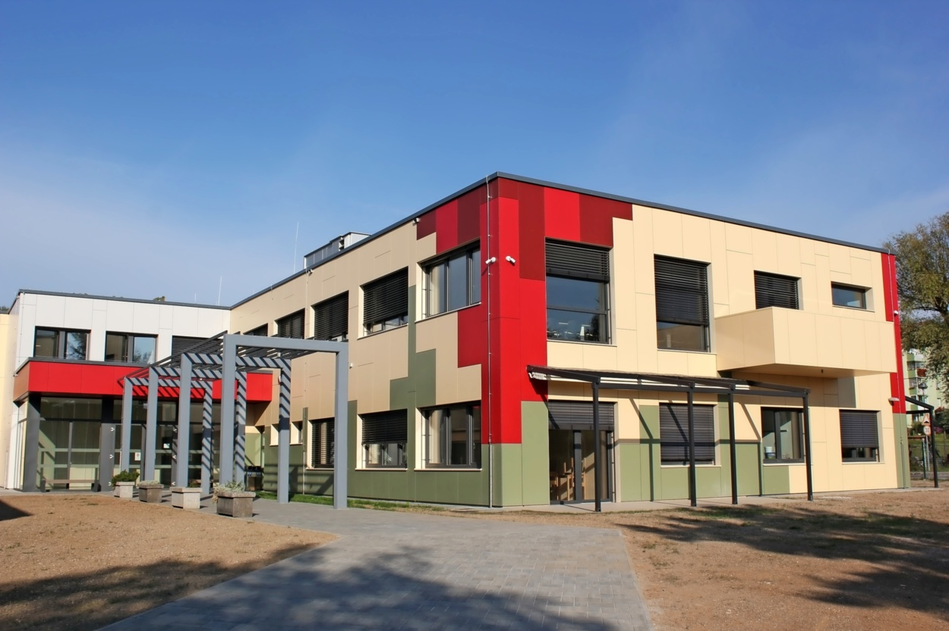
Publikacijo je oblikovala pomočnica ravnateljice Martina Sedej-Filipčič
September, 2023

